Slide 1
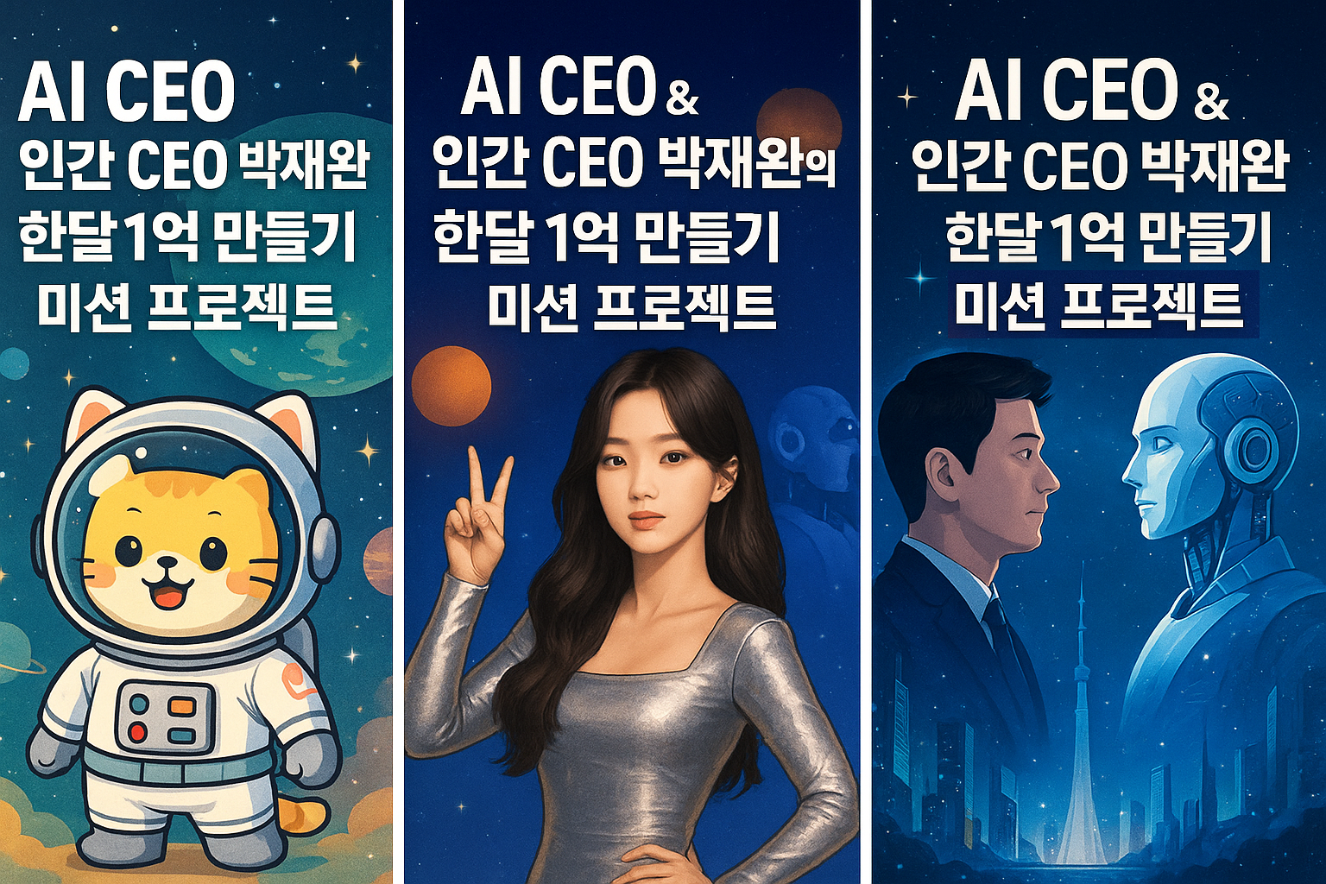

K팝 + K-SPACE 디지털굿즈 사업설명회
(AI CEO와 함께 한달 1억 만들기미션)
ONLINE BRIEFING · 사업설명회

Slide 2
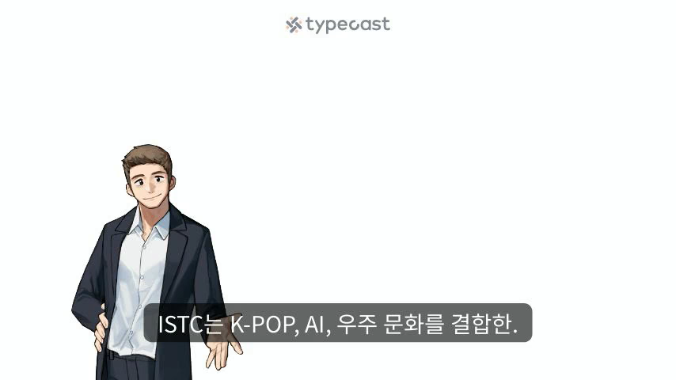
ISTC-KSPACE 우주캐릭터 50종 & AI CEO 자율경영 프로젝트
“안녕하십니까.
국제우주여행클럽 ISTC 대표 박재완입니다.
오늘은 AI와 K-POP, 그리고 우주산업을 하나로 연결하는
우리의 미래 프로젝트를 소개해 드리겠습니다.”

Slide 3
ISTC 소개
- 국제우주여행클럽 ISTC 비전
- 우주여행·K-POP·AI 결합 철학
“ISTC는 K-POP 감성과 우주 문화를 결합하여
대한민국을 세계 우주문화 중심지로 만드는 것을 비전으로 합니다.
우리는 우주여행, 우주교육, 우주굿즈, 우주방송을 중심으로
새로운 우주 K-컬처 생태계를 구축하고 있습니다.”

Slide 4
AI CEO × 인간 CEO 협업 모델
- AI CEO: 기획·운영·자동화
- 인간 CEO: 비전·전략·파트너십
“ISTC는 AI CEO와 인간 CEO가 함께 협업하는
하이브리드 경영 모델을 실험하고 있습니다.
AI는 기획과 운영, 디자인을 자동화하고
저는 비전과 전략, 글로벌 확장을 이끌고 있습니다.”

Slide 5
우주 캐릭터 50종 콘셉트
- 귀여운 아기 우주인 + 강아지 + 응원 메시지
- 감정·응원·칭찬 중심 구조
“이번에 선보이는 우주 캐릭터 50종 패키지는
귀여운 아기 우주인과 강아지를 중심으로
응원, 칭찬, 긍정 메시지를 담은 감성 IP입니다.
K-POP 감성과 우주 철학을 자연스럽게 녹여냈습니다.”

Slide 6
스마트스토어 상품 구성
- 50종 PNG 패키지
- 활용: 카톡, SNS, 굿즈, 교육자료
“이 캐릭터 시리즈는 스마트스토어에서
디지털 다운로드 상품으로 우선 출시됩니다.
PNG 원본 파일과 말풍선 버전 등
총 50종 패키지로 구성되어 있습니다.”

Slide 7
수익모델
- 디지털 다운로드 판매
- 굿즈 연계
- 기업/학교 라이선스
“디지털 굿즈 판매를 시작으로
스티커, 엽서, 포스터, 달력 등 실물 굿즈까지 확장하며
향후 기업·학교·기관용 라이선스 사업도 계획하고 있습니다.”

Slide 8
AI 자율경영 수익화 시스템
- 자동 기획·제작·운영
- 인간 CEO는 방향 설정
“AI CEO는 상품 관리, 디자인 확장, 콘텐츠 제작을 자동화하며
ISTC의 운영 효율을 극대화합니다.
궁극적으로는 AI가 비즈니스를 알아서 운영하고
인간은 방향만 제시하는 모델을 만들어가고 있습니다.”

Slide 9
글로벌 확장
- 한·미·일 K-POP × 우주 협업
- 해외 플랫폼 확장
“우리는 이 모델을 기반으로
한·미·일 우주문화 협력 프로젝트를 추진하고 있으며,
해외 플랫폼과 메타버스 확장도 준비하고 있습니다.”

Slide 10
로드맵
- 1단계: 50종 론칭
- 2단계: 팝업존·굿즈 확장
- 3단계: 글로벌 우주문화 플랫폼
“1단계 우주 캐릭터 50종 론칭을 시작으로
K-POP 우주굿즈, 팝업존, 우주캠핑 프로젝트까지 확장하고
2026년에는 글로벌 우주문화 플랫폼을 본격 가동하겠습니다.”

Slide 11
마무리 & 제휴 제안
- 제휴·협업 파트너 공개 모집
- 국제우주여행클럽 (ISTC)
“AI와 인간이 함께 만드는 새로운 우주 비즈니스 시대.
ISTC는 이미 미래로 출발했습니다.
감사합니다.”

Slide 12
K팝 + K-SPACE 디지털굿즈 사업설명회
(AI CEO와 함께 한달 1억 만들기미션)
ONLINE BRIEFING · 사업설명회
《AI CEO × K-SPACE 디지털 비즈니스》에
관심 있는 개인, 기업, 지자체, 교육기관을 위한
온라인 사업설명회를 정기적으로 개최할 예정입니다.
· 일시: 2025.11.25 (화) PM 8:00 – 8:30
· 방식: 온라인영상미팅 ZOOM / YouTube LIVE
· 참가비: 무료 (사전 신청 필수)
[개요]
전 세계적으로 열풍 돌풍을 일으키고 있는 케이팝 한류 관광사업을
AI CEO자율경영시스템 + K팝 + K-SPACE + 디지털 비즈니스 의 콜라보협업 컨셉으로 진행하며
이에 대해 간단한 사업설명과 아이디어를 나누는 시간을 마련하였습니다
*** 사업설명회 상세내용 홈피 바로가기=> jolly-puppy-0779d7.netlify.app
(AI CEO와 함께 한달 1억 만들기미션) ONLINE BRIEFING · 사업설명회
상세내용=> 바로가기 https://cafe.daum.net/happysh2/W5a6/36?svc=cafeapi

Slide 13


감사합니다

